Slide 1
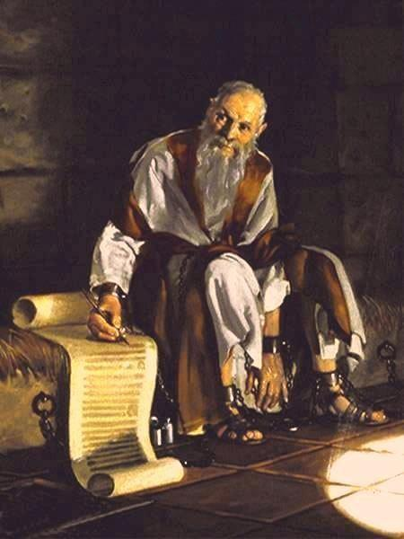
Apoštol Pavel a LOckdown
2 Timoteova 4,6-8

Slide 2
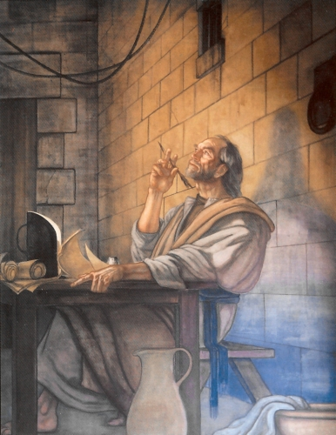
Apoštol Pavel a LOckdown
Stařec sedící za stolem, třesoucí se rukou píše na pergamen, zatímco jeho mysl je tisíce kilometrů daleko a jeho duch prahne po někom, kdo by mu porozuměl, po někom, kdo by sdílel jeho vzpomínky i starosti, jeho radosti i trápení. Je unavený z odloučení!

Slide 3
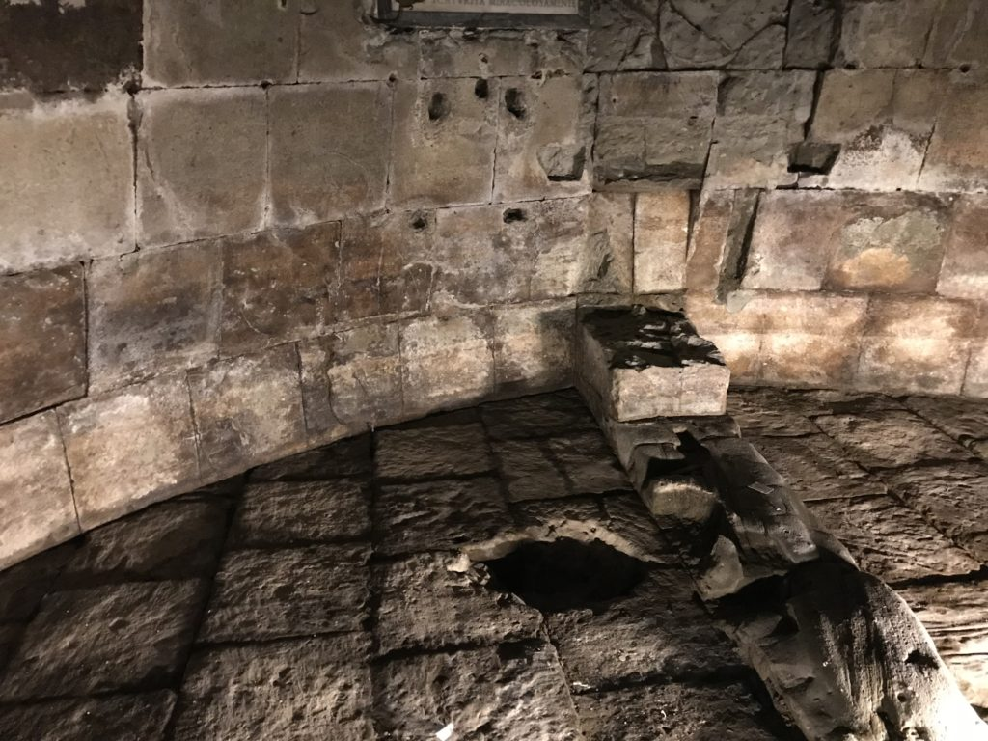
Apoštol Pavel a LOckdown
(Timotei) „Udělej vše, abys ke mně brzy přišel“ (2 Tm 4,9; B 21). „Až půjdeš, přines mi plášť, který jsem nechal v Troádě“ (v.13). „Udělej vše, abys ke mně přišel, než začne zima“ (v.21).
Pavlovo vězení

Slide 4
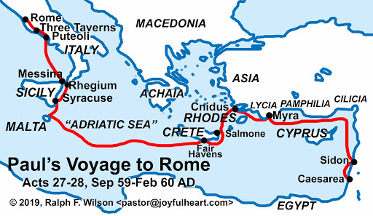
Apoštol Pavel a LOckdown

Slide 5
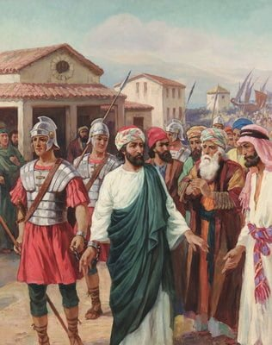
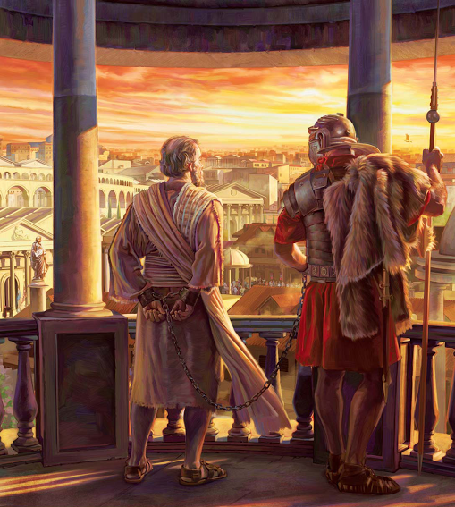
Apoštol Pavel a LOckdown

Slide 6
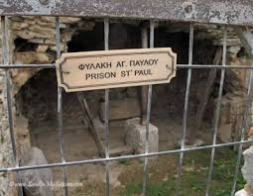
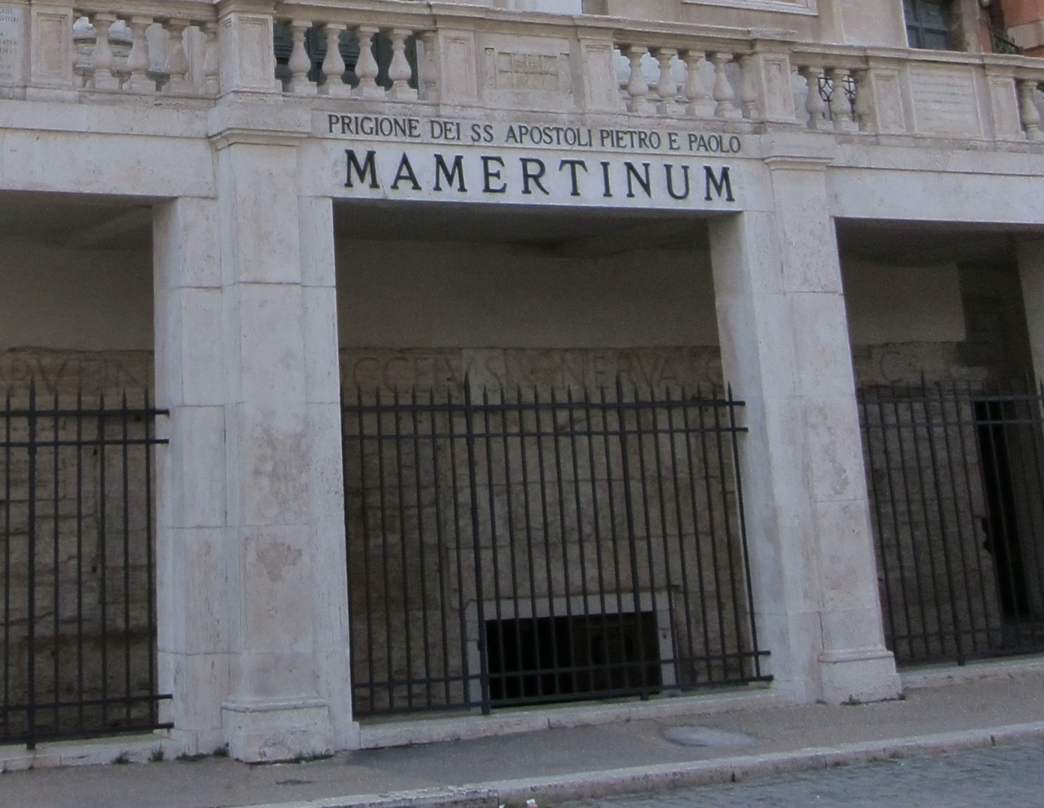
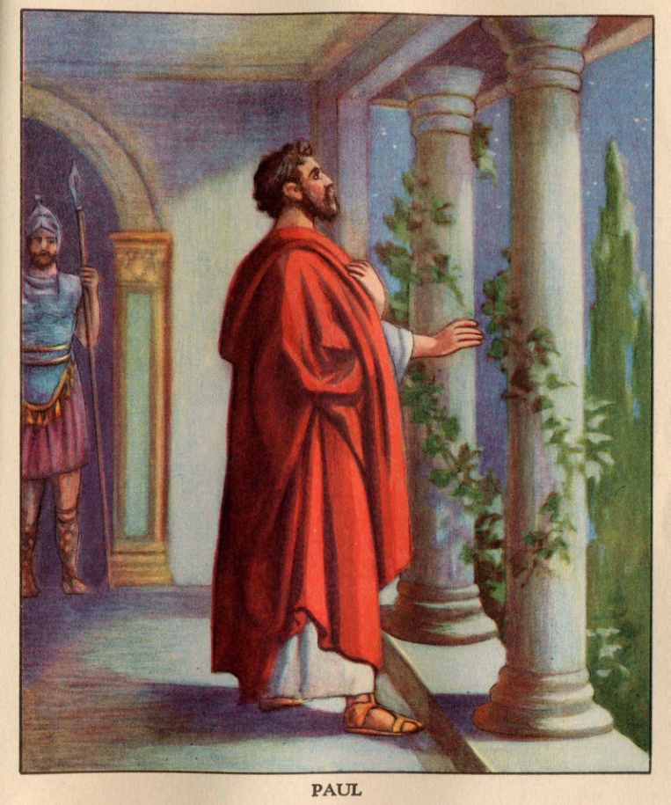
Apoštol Pavel a LOckdown
Vězení
v Caesareji
Vězení
v v Římě

Slide 7
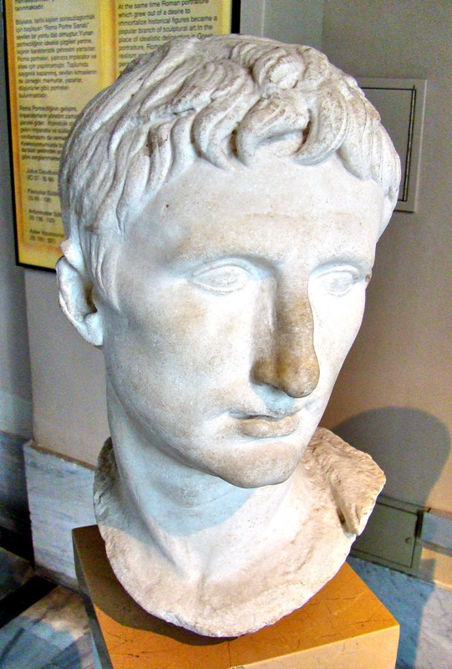
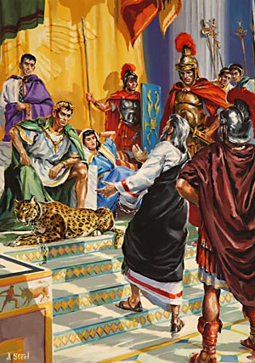
Apoštol Pavel a LOckdown

Slide 8
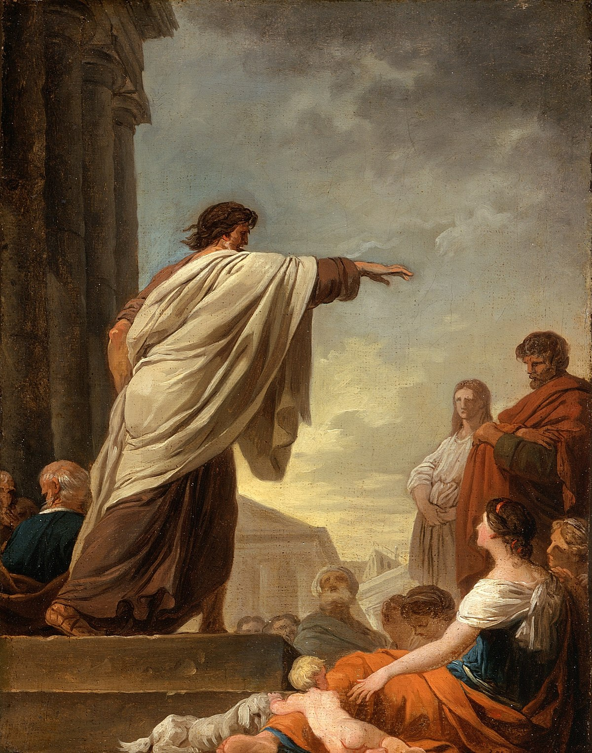
Apoštol Pavel a LOckdown

Slide 9
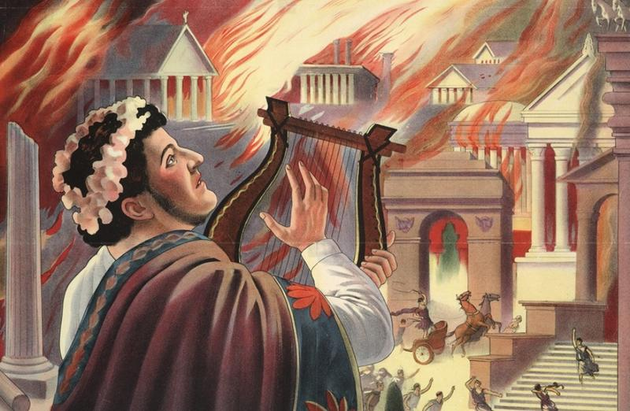
Apoštol Pavel a LOckdown

Slide 10
Apoštol Pavel a LOckdown
(Timotei) „Udělej vše, abys ke mně brzy přišel“ (2 Tm 4,9; B 21). „Až půjdeš, přines mi plášť, který jsem nechal v Troádě“ (v.13). „Udělej vše, abys ke mně přišel, než začne zima“ (v.21).
Pavlovo vězení

Slide 11
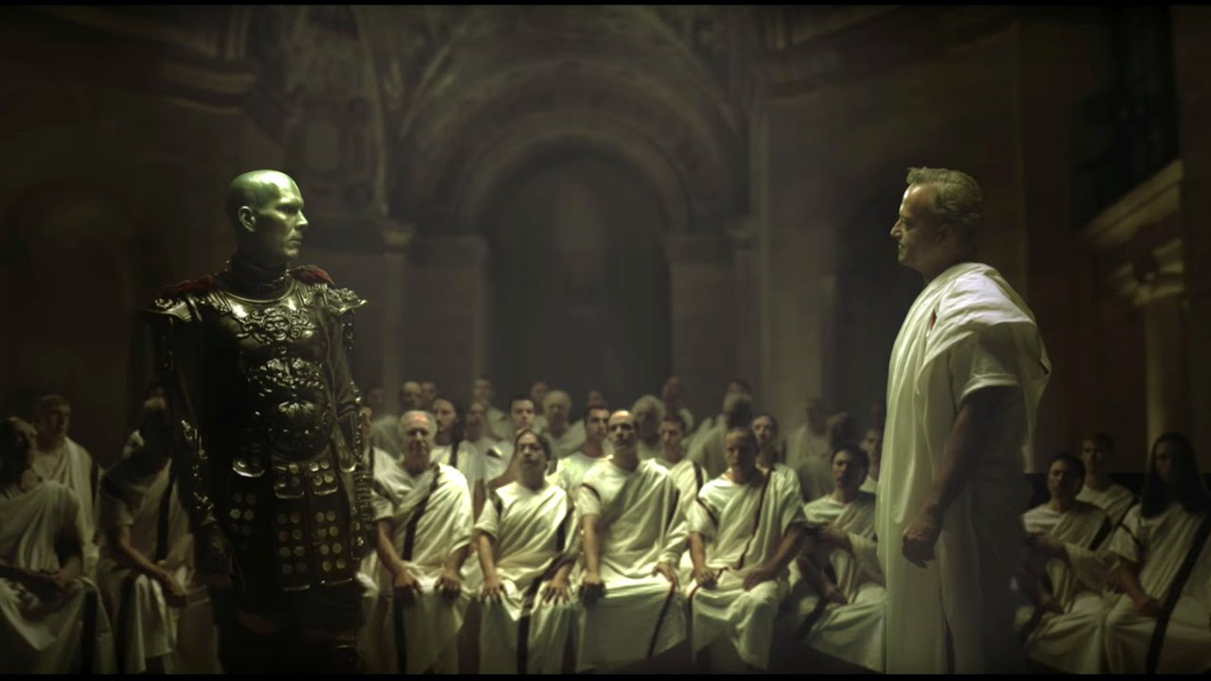
Apoštol Pavel a LOckdown
Císař Nero a apoštol Pavel při výslechu

Slide 12
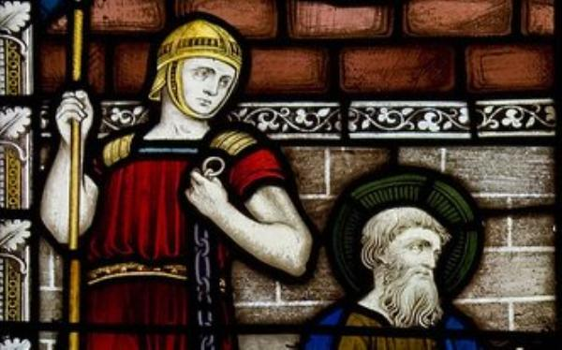
Apoštol Pavel a LOckdown
„ Já už totiž začínám být obětován; přišel čas mého odchodu. Bojoval jsem dobrý boj, svůj běh jsem dokončil, víru jsem zachoval. Teď na mne čeká koruna spravedlnosti, kterou mi v onen den udělí Pán, ten spravedlivý soudce – a nejen mně, ale všem těm, kdo s láskou vyhlížejí jeho příchod.“
(2 Tm 4,6-8; B 21)

Slide 13
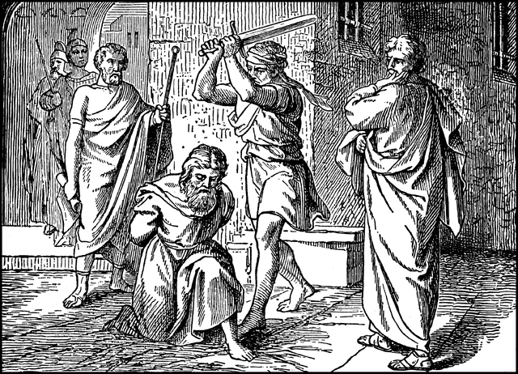
Apoštol Pavel a LOckdown

Slide 14
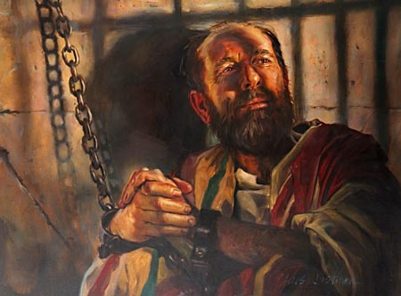
Apoštol Pavel a LOckdown
„Celý palác a všichni ostatní tu vědí, že jsem vězněn pro Krista. Mé okovy dodaly mnoha sourozencům v Pánu jistotu, takže teď káží Slovo mnohem směleji a beze strachu“
(Fil 1,13.14; B21)

Slide 15
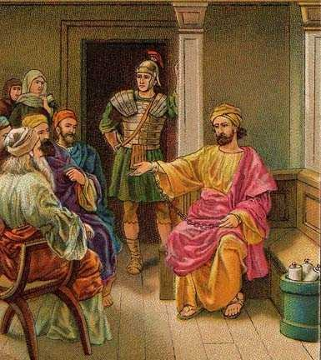
Apoštol Pavel a LOckdown
Nero byl jeden z nejzkaženějších vládců v dějinách.
„Zdálo se být zcela nemožné, aby se křesťanství na Neronově dvoře a v jeho paláci ujalo.“ Apoštol „přestože sám byl ve vězení, podařilo se mu osvobodit mnohé z pout, která je držela v otroctví hříchu.“ (PNL 267; AA 462)

Slide 16
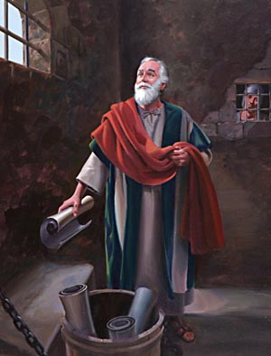
Apoštol Pavel a LOckdown
„Často se stává, že je Boží spolupracovník odvolán ze služby a my toho ve své krátkozrakosti litujeme. Ve skutečnosti však tajemná Boží prozřetelnost vše řídí tak, aby bylo vykonáno dílo, které by jiným způsobem nebylo možné vykonat.“
(PNL 268; AA 464).

Slide 17
Křesťané a lockdown
„Tato Pavlova zkušenost obsahuje ponaučení i pro nás; zjevuje nám totiž, jak působí Bůh“ (PNL 277; AA 481).

